Slide 1
Тема: Холодные закуски из мяса УП 03 Приготовление, оформление и подготовка к реализации холодных блюд, кулинарных изделий, закусок, разнообразного ассортимента
ОГАПОУ «Борисовский агромеханический техникум»
Выполнила: Студентка 3курсаБредихина Н.А.
Преподаватель: Краснокутская И.А.

Slide 2
Содержание
Введение
Классификация холодных блюд и закусок
Ассортимент закусок
Словарь терминов

Slide 3
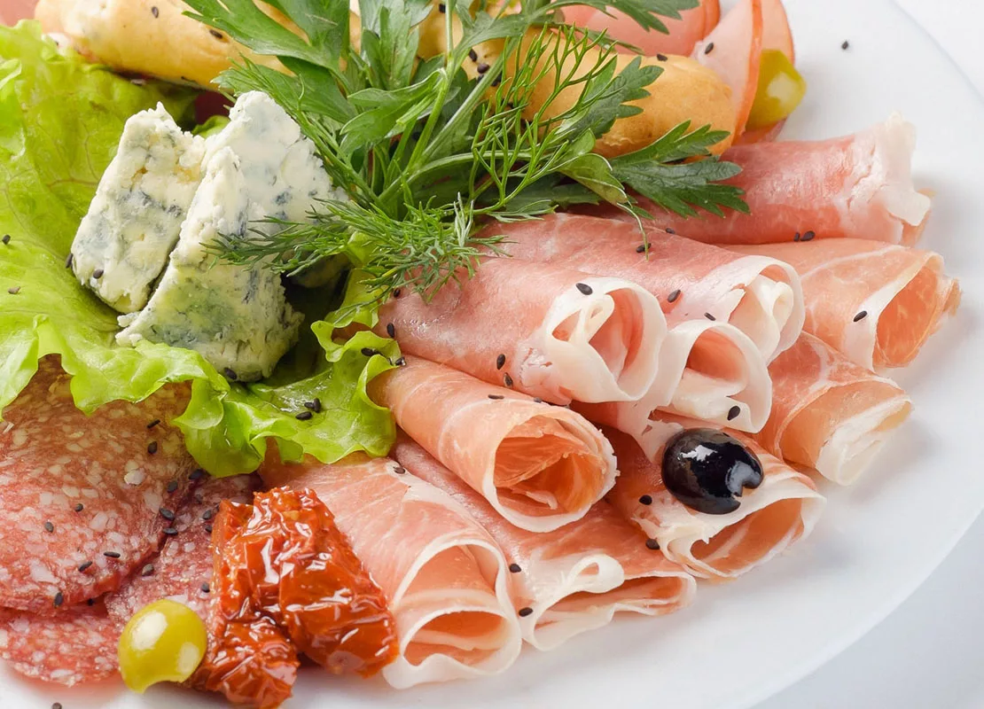
Введение
Холодные блюда, включающие мясо, богаты белковыми веществами и содержат некоторое количество жира, а также ряд важных витаминов и минеральных веществ.

Slide 4
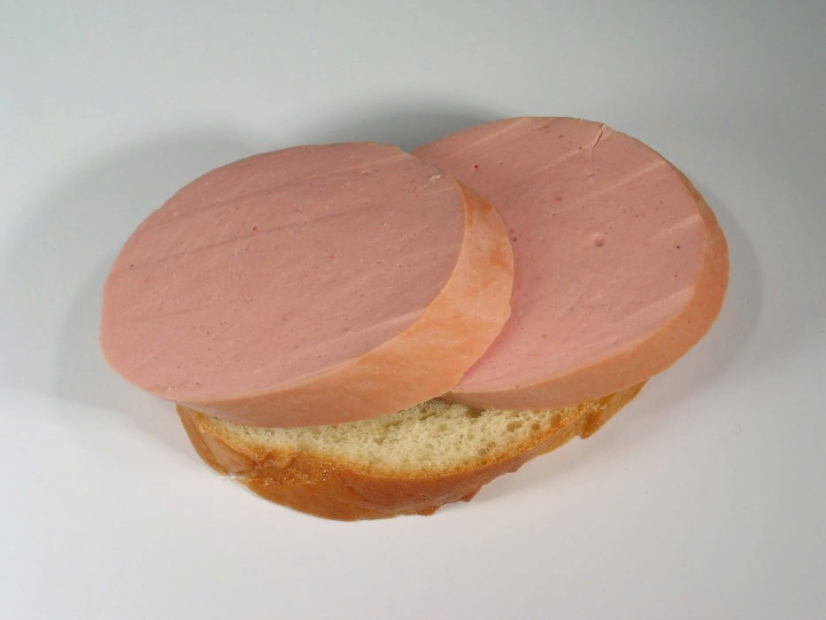
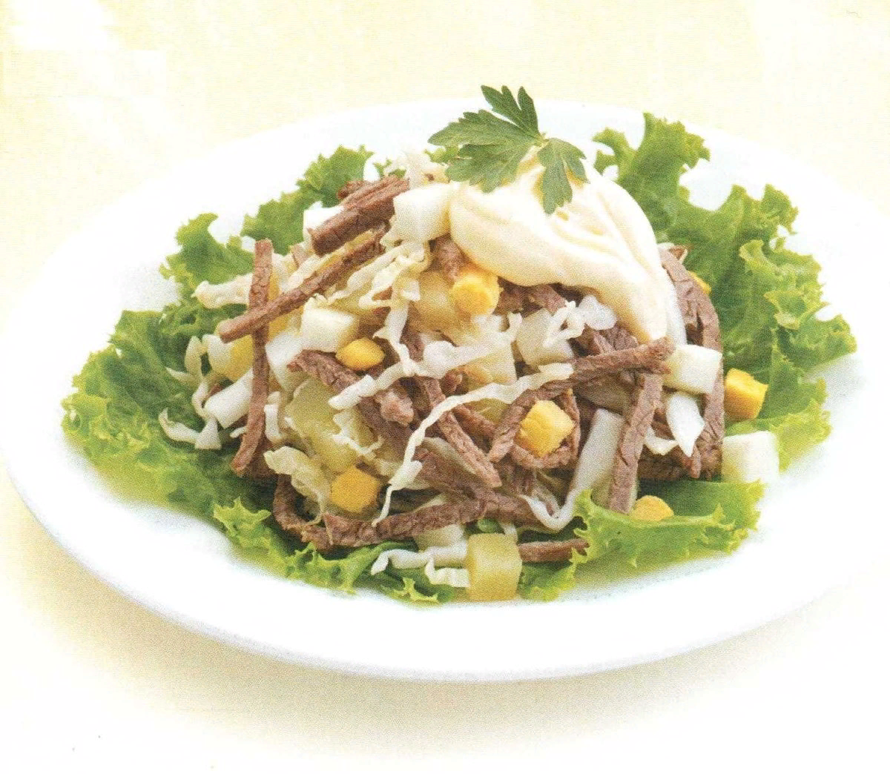
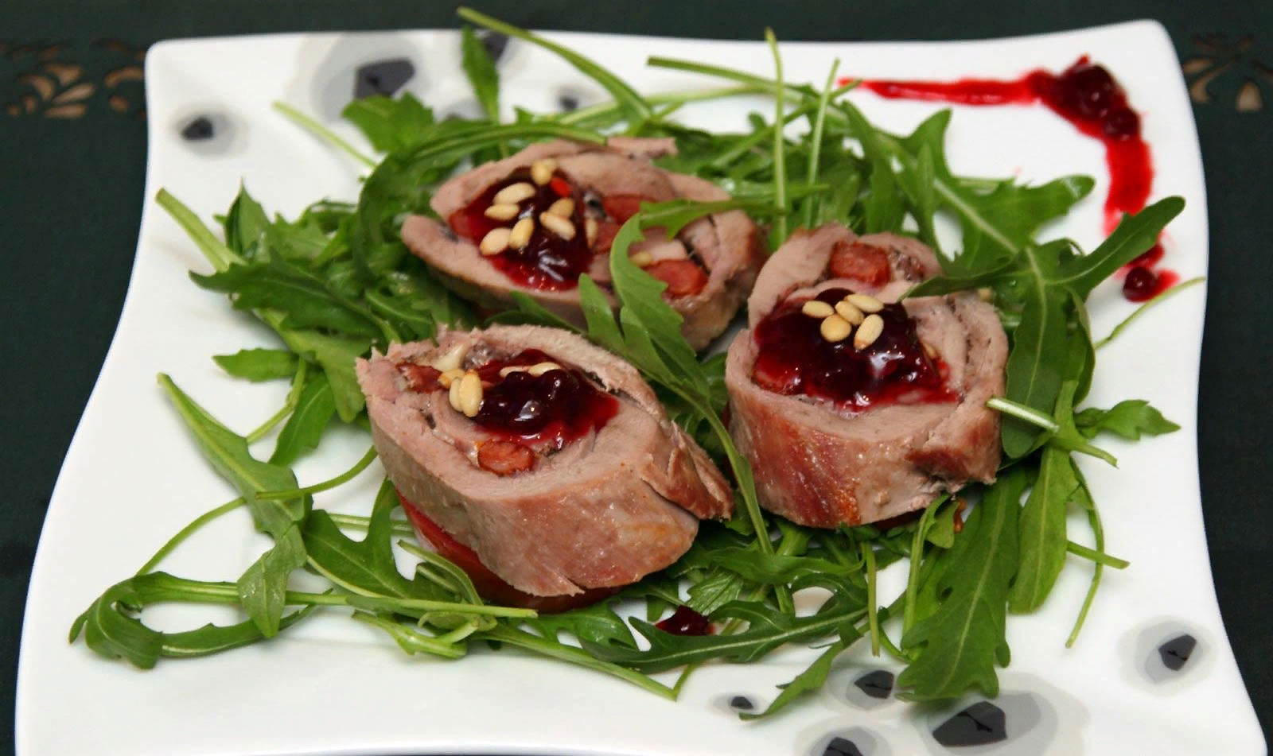
Классификация холодных блюд и закусок
Холодные закуски
Блюда и закуски из мяса и птицы
Бутерброды
Салаты

Slide 5
Пастрома из куриной грудки
Филе куриной грудки – 100 г
Масло растительное – 15 г
Кориандр молотый – 10 г
Перец черный молотый – 5 г
Паприка молотая – 10 г
Соль - по вкусу

Slide 6
Террин из рульки с языком
Свиная рулька – 200 г
Свиные языки – 160 г
Морковь крупная – 80 г
Лук репчатый средний – 200 г
Лавровый лист – 15 г
Смесь перцев - 10 горошин разного перца
Соль – по вкусу
Зелень (петрушка, укроп) – 60 г
Чеснок – 20 г

Slide 7
Сальтисон из свиной головы и курицы
Голова свиная – 500 г
Свинина (мякоть) – 100 г
Филе куриное – 50 г
Чеснок – 30 г
Перец горошком – 5 г
Соль - по вкусу

Slide 8
Язык с пятью специями
Говяжий язык – 500 г
Куриный бульон – 1000 г
Вода – 500 г
Анис – 15 г
Корица – 10 г
Гвоздика – 30 г
Сычуаньский перец – 4 г
Корень имбиря – 20 г
Лук – 80 г
Соевый соус – 30 г
Соль – по вкусу
Сахарный песок – 30 г

Slide 9
Карпаччо из говядины
Говядина свежая – 300 г
Сыр Грана Падано – 50 г
Руккола – 40 г
Соль – по вкусу
Перец красный молотый – по вкусу
Оливковое масло – 30 г
Лимон – 80 г

Slide 10
Телячий студень
Рульки телячьи – 100 г
Мякоть телятины – 1000 г
Морковь – 140 г
Лук репчатый – 80 г
Лавровый лист – 10 г
Перец горошком – 50 г
Зелень петрушки – 50 г
Чеснок – по вкусу
Соль – по вкусу

Slide 11
Такос по-бразильски
Сливочное масло – 15 г
Говяжий фарш – 400 г
Лук – 80 г
Чеснок – 10 г
Перец сладкий желтый – 70 г
Тмин(молотый) – 5 г
Перец черный молотый – 15 г
Соль – по вкусу
Томатная паста – 30 г
Сыр – 50 г
Помидоры – 200 г
Тортильи – 200 г

Slide 12
Мраморный рулет из курицы
Грудка куриная - 350 г
Бедрышки куриные (филе) - 350 г
Желатин - 25 г
Чеснок – 16 г
Хмели-сунели – 10 г
Укроп – 80 г
Соль – по вкусу
Перец – по вкусу

Slide 13
Спасибо за внимание!

